Slide 1
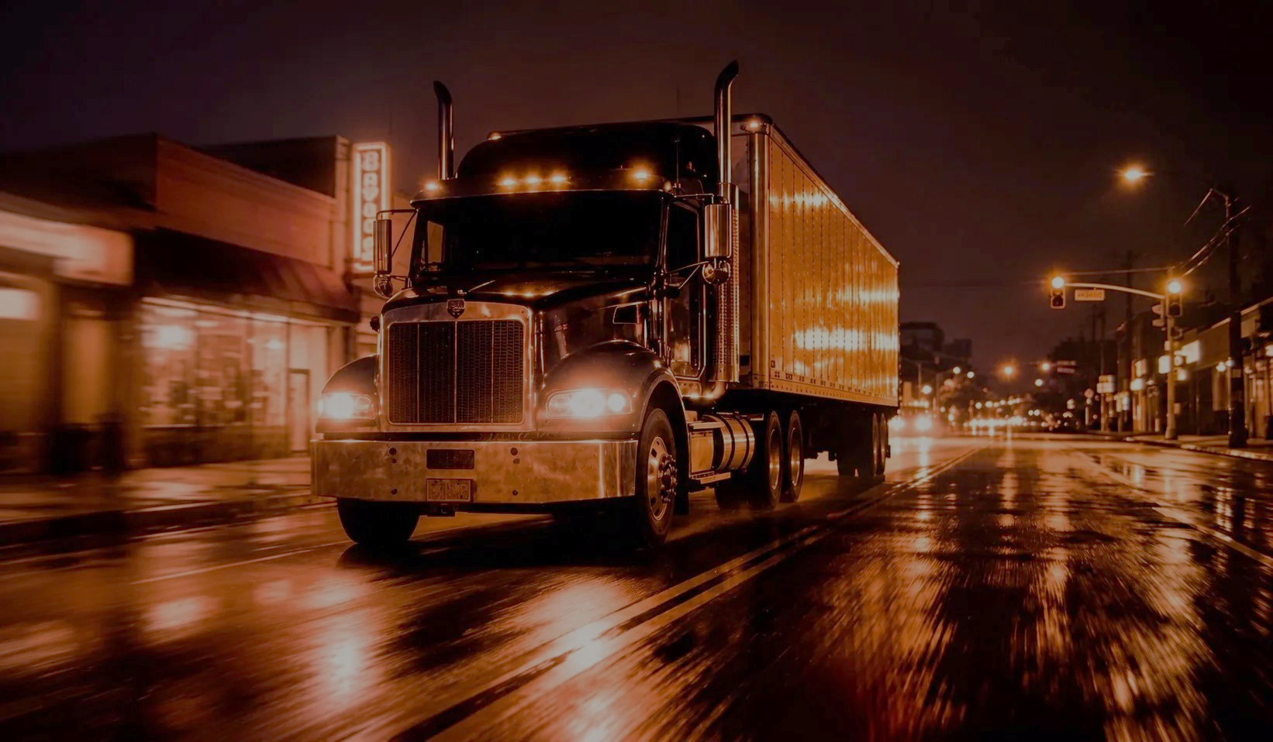

Прогнозирование спроса на грузовые перевозки
Стратегический подход к управлению транспортными потоками и ресурсами в условиях неопределенности
Выполнили
студенты гр. БТТ-25-ЭУ1
Самойлюк В.А., До И.Д.
Руководитель
к.э.н.,доцент
Тунгусова Е.В.
Владивосток 2026

Slide 2





Цель и задачи
Цель: Найти самый оптимальный метод прогнозирования спроса на грузовые перевозки.
Задачи:
Проанализировать актуальные проблемы прогнозирования
Разобрать традиционные методы
Рассмотреть использование ИИ технологий в прогнозировании спроса грузовых перевозок

Slide 3
Актуальность: высокая изменчивость внешней среды
Почему точность прогнозов стала критически важной для выживания на рынке
1 Глобализация
  Постоянный рост объемов международной торговли.
2 Экономические циклы
  Высокая зависимость от уровня производства и цен на топливо.
3 Факторы риска
  Влияние погоды, конкуренции и мировых кризисов на цепочки поставок.
4 Оптимизация
  Необходимость эффективного использования ограниченных ресурсов.

Slide 4




Прогнозирование — это научный фундамент транспортной логистики
Прогнозирование и Планирование
  Ответ на вопрос «что может произойти?» против «что нужно сделать?»
Научная база
  Использование статистики, математических моделей и экспертных мнений.
Влияние на бизнес
  Основа для развития инфраструктуры и закупки подвижного состава.
Основа для развития инфраструктуры и закупки подвижного состава
  Предсказание состояния объекта на длительный период.
Понимание будущего состояния системы на основе анализа данных и экспертных оценок

Slide 5
Ключевые показатели для оценки транспортной работы
Основные метрики, формирующие количественную основу будущего прогноза
Показатель | Единица измерения | Значение для прогноза
Объем перевозок | Тонны | Физическая масса груза
Грузооборот | Тонно-км | Объем транспортной работы
Дальность | Километры | Эффективность маршрутов
Пропускная способность | Составы/сутки | Лимиты инфраструктуры

Slide 6

Основные методы разработки прогнозов
Экспертные методы
Мозговой штурм, метод комиссий и процедура Дельфи.
От субъективных оценок экспертов до жестких математических алгоритмов
Статистические
Анализ исторических данных и выявление закономерностей.
Типы методов
Модельные методы
Построение математических и логических связей факторов
Гибридный подход
Объединение нескольких методов для повышения точности.

Slide 7
Четыре этапа построения эффективного прогноза
Системный путь от макроэкономических показателей к распределению по перевозчикам
Общий прогноз
Детализация
Оценка суммарного объема грузовых перевозок.
Распределение по видам грузов и ключевым регионам.
Транспортное распределение
Факторный анализ
Выбор конкретных видов транспорта и маршрутов
Учет ВВП, объемов производства, экспорта и импорта.

Slide 8
Искусственный интеллект: новый стандарт в логистике
Переход от статических таблиц к динамическим самообучающимся системам
Big Data
анализ терабайты данных об истории перевозок и погоде.
Динамичность
динамичность
Учет контекста
выявление скрытых трендов и сложных сезонных колебаний.
Оптимизация
ИИ предлагает решения по перераспределению ресурсов и маршрутов.

Slide 9




Сравнительный анализ AI
Как DeepSeek, ChatGPT и Claude решают задачи прогнозирования
DeepSeek: фокус на практических сценариях и стресс-тестировании рисков
ChatGPT: детальный пошаговый алгоритм внедрения системы
Claude: акцент на архитектуре данных и организационной структуре
Итог: будущее за синергией традиционных методов и технологий ИИ

Slide 10

Спасибо за внимание!

